Slide 1

Faktorová analýza
PSYb2590: Základy psychometriky | Přednáška 4
12. 3. 2024 | Petr Palíšek & Hynek Cígler (& Adam Ťápal)

Slide 2
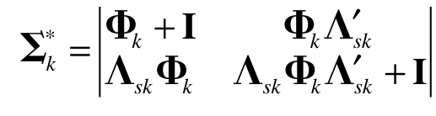
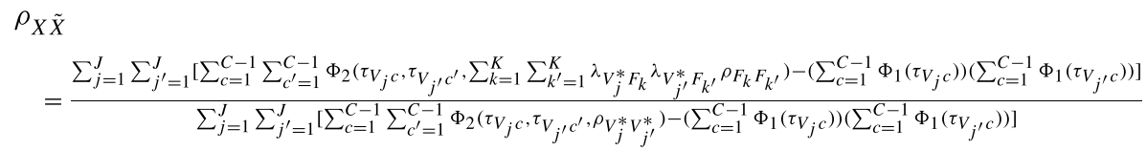
FA v kostce
Pokud
a zároveň
,
pak platí:
Metaforické pochopení FA nestačí.
Je nezbytně nutné skutečně rozumět analytickému principu.
Uvedené vzorce je bezpodmínečně nutné chápat, znát a umět použít.
Jsou jednoduché; zbytek hodiny se je pokusíme interpretovat.

Slide 3
Konceptuální úvod do FA
Faktorová analýza a realismus
Latentní proměnné
Faktorová analýza
  Specifikace FA
  Datový model FA
  Common Factor Model
  Druhy FA

Slide 4
Validita v realismu
Atribut existuje a kauzálně způsobuje pozorování
Jak něco takového empiricky testovat?
Velmi obtížné, ale:
  Daný předpoklad lze formulovat jako statistický model
                “Jak by měla vypadat pozorování (data), kdyby byl předpoklad pravdivý?”
  Následně lze porovnat očekávání s pozorováním – nejsou-li od sebe moc daleko, získáváme podporu pro předpoklad (a v důsledku pro validitu nástroje)

Slide 5
Specifikace očekávání
Typicky se komunikuje symbolicky, symboly ale implikují matematickou strukturu modelu
Stavební kameny:
Latentní proměnná (nepozorovatelná)
Manifestní proměnná (přímo pozorovatelná)
Kauzální vztah
Korelace (kovariance)

Slide 6
Specifikace modelu FA

Slide 7
Specifikace modelu FA
Předpoklady:
Vztahy (kovariance, korelace) mezi manifestními proměnnými jsou vysvětleny jednou latentní proměnnou
Po kontrole efektu latentní proměnné jsou manifestní proměnné vzájemně nezávislé (parciální korelace příslušných MVs jsou po kontrole efektu LV nulové)

Slide 8
Specifikace modelů (obecně)
Na základě teorie jde nicméně specifikovat mnoho různých variant např.:

Slide 9
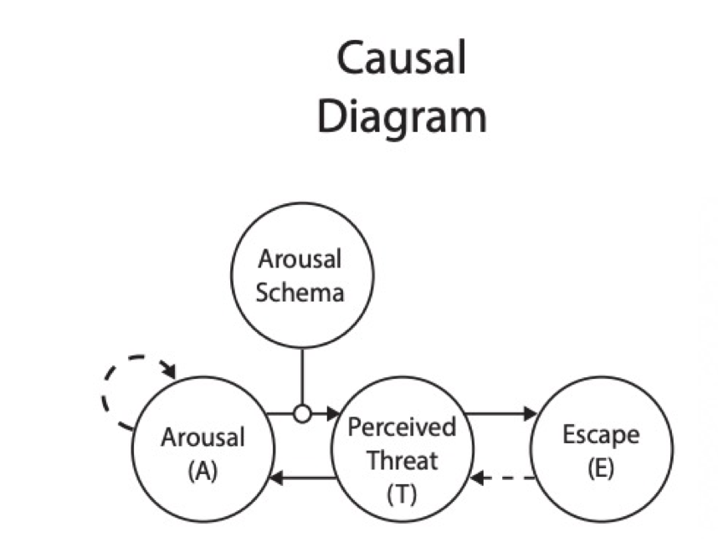
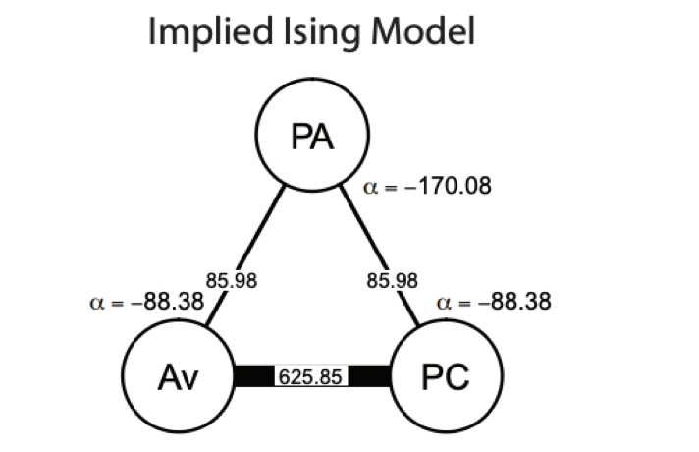
Specifikace modelů (obecně)
Na základě teorie jde nicméně specifikovat mnoho různých variant např.:
https://psyarxiv.com/km37w/

Slide 10
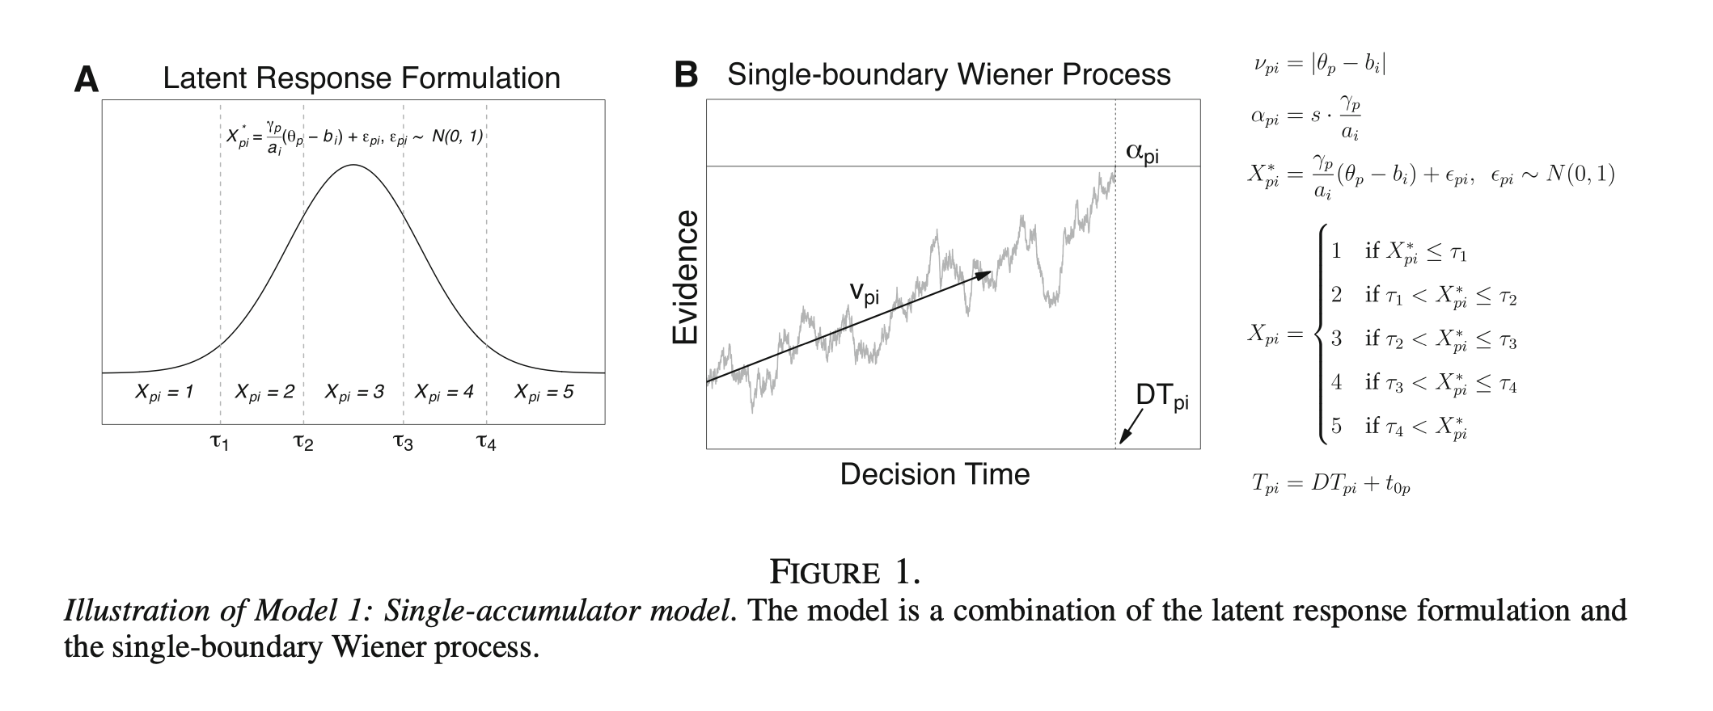
Specifikace modelů (obecně)
Na základě teorie jde nicméně specifikovat mnoho různých variant např.:
https://bpb-us-w2.wpmucdn.com/u.osu.edu/dist/6/60429/files/2023/07/6b99f784-3793-4461-9ddc-11483cec75da.pdf

Slide 11
Specifikace FA modelů
V případě faktorové analýzy si ale vystačíme s:
Stavební kameny:
Latentní proměnná (nepozorovatelná)
Manifestní proměnná (přímo pozorovatelná)
Kauzální vztah
Korelace (kovariance)

Slide 12
Take home message
1. Faktorová analýza je jeden ze způsobů testování teoretických očekávání spojených se vztahem mezi atributem a nástrojem

Slide 13
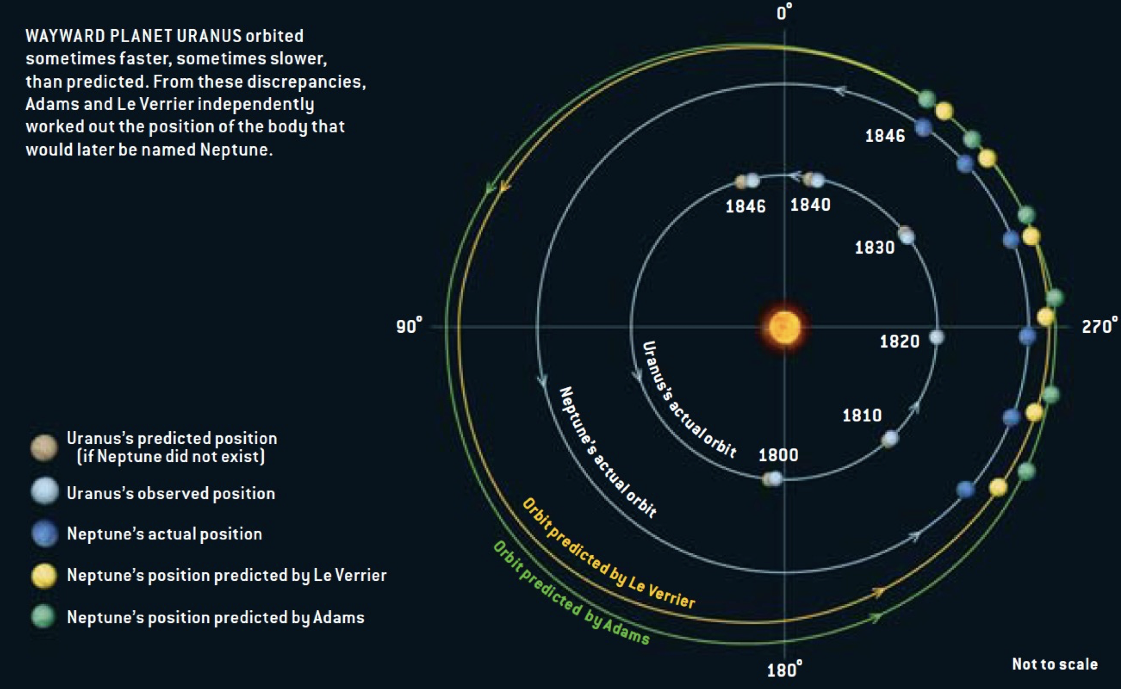
Latentní proměnná

Slide 14
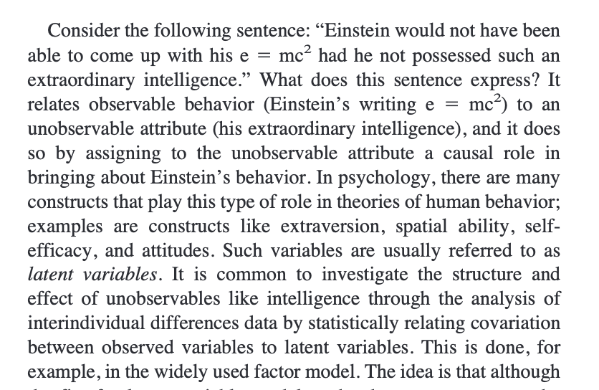
Latentní proměnná
https://www.researchgate.net/publication/10758565_The_Theoretical_Status_of_Latent_Variables

Slide 15
Latentní proměnná
Víc názorů, dle Borsbooma (2008) je rozdíl mezi MV (manifestní p.) a LV (latentní p.) epistemologický, ne ontologický
Jinými slovy – proměnné nejsou nutně latentní, nebo manifestní, jde vždy jen o to, jak přesně je dokážeme pozorovat
MVs tak jsou vlastně speciálním případem LV, protože jdou přesně pozorovat
https://www.researchgate.net/publication/232051996_Latent_Variable_Theory

Slide 16
Latentní proměnná
Hlavním rozdílem je vztah mezi skutečnou pozicí člověka na měřené proměnné (variable structure) a pozorovanou pozicí člověka na pozorované proměnné (data structure)
Manifestní proměnná: Pozice člověka na měřené proměnné se do pozorované proměné překládá přímo (deterministicky)
Latentní proměnná: Vztah mezi skutečnou pozicí člověka v atributu se do jeho*její pozice překládá pravdpodobnostně
Teoreticky je možné, že se z dnešní LV časem stane MV (?)
https://www.researchgate.net/publication/232051996_Latent_Variable_Theory

Slide 17
Latentní proměnná
Dle Borsbooma (2008) jsou LVs poměrně obyčejné, tajemné jsou naopak MVs
O mnoha proměnných nemá smysl neuvažovat jako o LV, ačkoliv by to šlo – jejich pojetí jako MV je akceptovatelné zjednodušení (v psychologii třeba pohlaví, věk)
Dle Borsbooma (2003) je důležité LV neztotožňovat s výstupem analýzy (tzv. operacionální LV), jde vždy o teorií popsanou proměnnou, která koresponduje s něčím reálným
LVs můžou mít více forem – nominální, spojitá,… V FA jde vždy o spojitou LV (lidé se liší v míře atributu)

Slide 18
Take home message
1. Faktorová analýza (FA) je jeden ze způsobů testování teoretických očekávání spojených se vztahem mezi atributem a nástrojem
2. FA očekává latentní proměnnou, o které jde uvažovat jako o obtížně pozorovatelné, ale existující proměnné, která způsobuje pozorování

Slide 19
Historie FA
Počátky u Spearmana, který se snažil vysvětlit korelace inteligenčních subtestů
Později ji zdokonaloval Thurstone (kniha Vectors of Mind)
Následně se stala důležitým nástrojem pro rozvoj psychologických teorií
V 70. letech Jöreskog přišel s “konfirmační” FA, paralelně s tím se rozvíjely modely z Teorie odpovědi na položku (IRT), které umožnily další aplikace ve vzdělávání (Rasch, Birnbaum)
Dnes je FA členem široké rodiny mnoha různých modelů s latentní proměnnou

Slide 20
Common Factor Model
Řekněme, že nás zajímá schopnost hrát šachy.
Nemůžeme ji pozorovat přímo, jde tedy o latentní proměnnou.
Projevuje se skrze jednotlivé šachové partie.

Slide 21
Common Factor Model
Řekněme, že nás zajímá schopnost hrát šachy.
Nemůžeme ji pozorovat přímo, jde tedy o latentní proměnnou.
Projevuje se skrze jednotlivé šachové partie.
MVs (“položky”):
- kolikrát z 10 her porazil*a cvičenou opici?
- kolikrát z 10 her porazil*a okresního mistra v šachu?
- kolikrát z 10 her porazil*a Magnuse Carlsena?
- …
- …
SCHOPNOST HRÁT ŠACHY

Slide 22
Common Factor Model
MVs (“položky”):
- kolikrát z 10 her porazil*a cvičenou opici?
- kolikrát z 10 her porazil*a okresního mistra v šachu?
- kolikrát z 10 her porazil*a Magnuse Carlsena?
SCHOPNOST HRÁT ŠACHY
Adam: (9, 1, 0)
Bára: (10, 10, 1)
Cecil: (3, 0, 0)

Slide 23
Common Factor Model
Rozdílná schopnost hrát šachy se projeví rozdílnou úspěšností na různě obtížných položkách
Z definice LV víme, že tento vztah nebude dokonalý, ale zatížený chybou
Na úrovni jedné položky tedy, v FA:
Nebo:
$$Y_{Carlsen}=obtížnost+náboj∗schopnost+chyba$$
$$Y_{Carlsen}=μ+ λθ+u$$

Slide 24

Common Factor Model
$$Y_{Carlsen}=μ+ λθ+u$$
Y … odpověď na položku (MV) označenou dolním indexem
$μ$ … obtížnost položky (nebo taky její průsečík / průměr)
Proč? Porazit Magnuse Carlsena je těžší než porazit cvičenou opici
$λ$ … faktorový náboj (těsnost vztahu mezi LV a MV)
Proč? Každá položka měří daný atribut různě dobře
$u$ ... chyba
Proč? Vztah mezi LV a MV není dokonalý

Slide 25
Common Factor Model
Jde o regresi!
$$Y_{Carlsen}=μ+ λθ+u$$
$$Y_{Carlsen}=M+bX+e$$

Slide 26
Chyba v FA
Co je myšlenou chybou?
Nedokonalost vztahu mezi LV a MV je daná:
Náhodnými (nesystematickými) vlivy (chybový rozptyl)
Systematickými vlivy specifickými pro danou MV (specifický rozptyl)
Oba zdroje chyby nemůžeme rozplést, pokud dvě MV nesdílí specifický rozptyl (tj. nemají něco společného nad rámec efektu LV)
Společně tak mluvíme o unikátním rozptylu, který je složený z chybového a specifického.

Slide 27
Chyba v FA
Dále pokud:
Tak lze dovodit, že chyba u je to, co zůstává nevysvětlené LV:
komunalita
$$Y=μ+ λθ+u$$

Slide 28
Multidimenzionalita
Faktorový model může obsahovat více LVs.
Nový atribut: boxerská zdatnost
MVs:
Kolikrát z 10 boxerských zápasů porazil*a cvičenou opici?
Kolikrát z 10 boxerských zápasů porazil*a okresního šachového mistra?
Kolikrát z 10 boxerských zápasů porazil*a Magnuse Carlsena?
BOXERSKÁ ZDATNOST

Slide 29
Multidimenzionalita
Kolikrát z 10 boxerských zápasů porazil*a cvičenou opici?
Kolikrát z 10 boxerských zápasů porazil*a okresního šachového mistra?
Kolikrát z 10 boxerských zápasů porazil*a Magnuse Carlsena?
Kolikrát z 10 her porazil*a cvičenou opici?
Kolikrát z 10 her porazil*a okresního mistra v šachu?
Kolikrát z 10 her porazil*a Magnuse Carlsena?

Slide 30
BOX
ŠACHY
BOX_OPICE
BOX_MISTR
BOX_MAGNUS
ŠACHY_OPICE
ŠACHY_MISTR
ŠACHY_MAGNUS

Slide 31
BOX
ŠACHY
BOX_OPICE
BOX_MISTR
BOX_MAGNUS
ŠACHY_OPICE
ŠACHY_MISTR
ŠACHY_MAGNUS

Slide 32
Multidimenzionalita
Měli jsme:
Jak se to změní v multidimenzionálním modelu?
$$Y_{Carlsen_ŠACHY}=μ+ λθ+u$$

Slide 33

Multidimenzionalita
Měli jsme:
Jak se to změní v multidimenzionálním modelu?
Kolika je ale rovno $λθ_{box}$ ?
$$Y_{Carlsen_ŠACHY}=μ+ λθ+u$$
$$Y_{Carlsen_ŠACHY}=μ+ λθ_{box}+λθ_{šachy}+u$$

Slide 34

Multidimenzionalita
Měli jsme:
Jak se to změní v multidimenzionálním modelu?
Kolika je ale rovno $λθ_{box}$ ?
$λθ_{box}=0∗θ_{box}=0$
Boxerská zdatnost totiž u šachové položky nemá hrát žádnou roli!
$$Y_{Carlsen_ŠACHY}=μ+ λθ+u$$
$$Y_{Carlsen_ŠACHY}=μ+ λθ_{box}+λθ_{šachy}+u$$

Slide 35
Multidimenzionalita
Je ale možné modelovat i tzv. crossloading, tedy situaci, kdy jednu MV způsobuje více LVs
MVs
Kolikrát z 10 zápasů v šachboxu porazil*a cvičenou opici?
Kolikrát z 10 zápasů v šachboxu porazil*a okresního šachového mistra?
Kolikrát z 10 zápasů v šachboxu porazil*a Magnuse Carlsena?

Slide 36
Take home message
1. Faktorová analýza (FA) je jeden ze způsobů testování teoretických očekávání spojených se vztahem mezi atributem a nástrojem (modelů měření)
2. FA očekává latentní proměnnou, o které jde uvažovat jako o obtížně pozorovatelné, ale existující proměnné, která způsobuje pozorování
3. V FA můžeme specifikovat řadu modelů měření, včetně multidimenzionality

Slide 37
Common Factor Model
Dosud uváděný model predikoval hodnotu jednoho člověka na jedné MV
Obsahuje ale příliš mnoho neznámých – je potřeba najít nějaké řešení, které obejde potřebu znát latentní skór konkrétních osob.
Faktorová analýza proto stojí na modelování kovariancí mezi MVs (covariance structure).
I náš model proto musí počítat se všemi MVs a LVs najednou.
$$Y_{Carlsen_ŠACHY}=μ+ λθ_{box}+λθ_{šachy}+u$$

Slide 38
Základní pojmy
Jaká je typická podoba dat v případě faktorové analýzy?
Multivariační data – data pro soubor osob, větší množství manifestních (měřených, pozorovaných) proměnných (např. skóry z testů, škál, položek...)
Datová matice:
Co sloupec, to proměnná
Co řádek, to osoba

Slide 39
Základní pojmy
Jednotlivé buňky v datové matici představují skór dané osoby na dané manifestní proměnné
Fundamentální premisa faktorové analýzy: Tyto skóry nejsou nějakými náhodnými hodnotami, ale vykazují určité systematické aspekty, kterými se můžeme zabývat
Datová matice:
Co sloupec, to proměnná
Co řádek, to osoba

Slide 40
Základní pojmy
p sloupců (proměnných)
Datová matice:
X =
Skór osoby i na proměnné j
x₁₁ | x₁₂ |  | x_{1p}
 |  | x_{ij}
x_{N1} | x_{N2} |  | x_{Np}
N řádků (osob)

Slide 41
Základní pojmy
x₁₁ | x₁₂ |  | x_{1p}
 |  | x_{ij}
x_{N1} | x_{N2} |  | x_{Np}
Čeho si můžeme na těchto datech všimnout?
  Variabilita každé proměnné napříč osobami
  (rozptyl / SD)
  Kovariance dvou proměnných napříč osobami
  (kovariance / korelace)

Slide 42
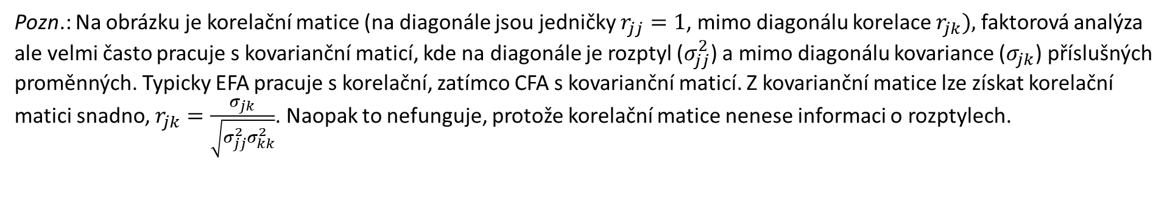
Základní pojmy
Korelační matice:
R =
p manifestních proměnných
1 | r₁₂ | r₁₃ | … | … | … | r_{1p}
r₂₁ | 1 | r₂₃ |  |  |  | r_{2p}
r₃₂ | r₃₂ | 1 |  |  |  | r_{3p}
⋮ |  |  | ⋱ | r_{kj}
⋮ |  |  | r_{jk} | ⋱
⋮ |  |  |  |  | ⋱
r_{p1} | r_{p2} | r_{p3} |  |  |  | 1
p manifestních
proměnných
Pozn.: Na obrázku je korelační matice (na diagonále jsou jedničky $r_{jj}=1$, mimo diagonálu korelace $r_{jk}),$faktorová analýza ale velmi často pracuje s kovarianční maticí, kde na diagonále je rozptyl ($σ_{jj}^{2}$) a mimo diagonálu kovariance ($σ_{jk}$) příslušných proměnných. Typicky EFA pracuje s korelační, zatímco CFA s kovarianční maticí. Z kovarianční matice lze získat korelační matici snadno, $r_{jk}=\frac{σ_{jk}}{\sqrt{σ_{jj}^{2}σ_{kk}^{2}}}$. Naopak to nefunguje, protože korelační matice nenese informaci o rozptylech.

Slide 43
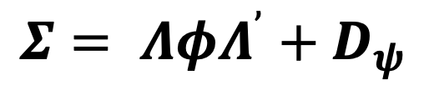
Model kovarianční struktury
Jednoduchý model:
Je proto (pomocí krásné matematiky založené na vlastnostech jednotlivých částí modelu) nutné formulovat model kovarianční struktury všech MVs a LVs:
$$Y_{Carlsen_ŠACHY}=μ+ λθ_{box}+λθ_{šachy}+u$$
$$Σ= ΛφΛ^{’}+D_{ψ}$$

Slide 44
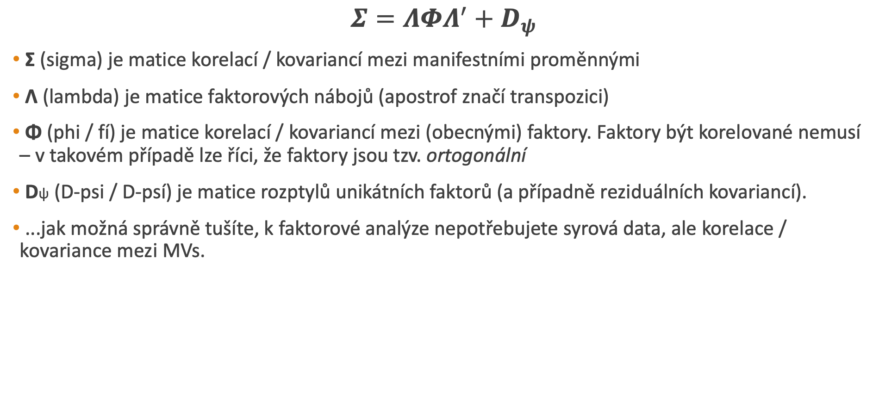
Model kovarianční struktury
$$Σ=ΛΦΛ^{′}+D_{ψ}$$
Σ (sigma) je matice korelací / kovariancí mezi manifestními proměnnými
Λ (lambda) je matice faktorových nábojů (apostrof značí transpozici)
Φ (phi / fí) je matice korelací / kovariancí mezi (obecnými) faktory. Faktory být korelované nemusí – v takovém případě lze říci, že faktory jsou tzv. ortogonální
Dψ (D-psi / D-psí) je matice rozptylů unikátních faktorů (a případně reziduálních kovariancí).
...jak možná správně tušíte, k faktorové analýze nepotřebujete syrová data, ale korelace / kovariance mezi MVs.

Slide 45
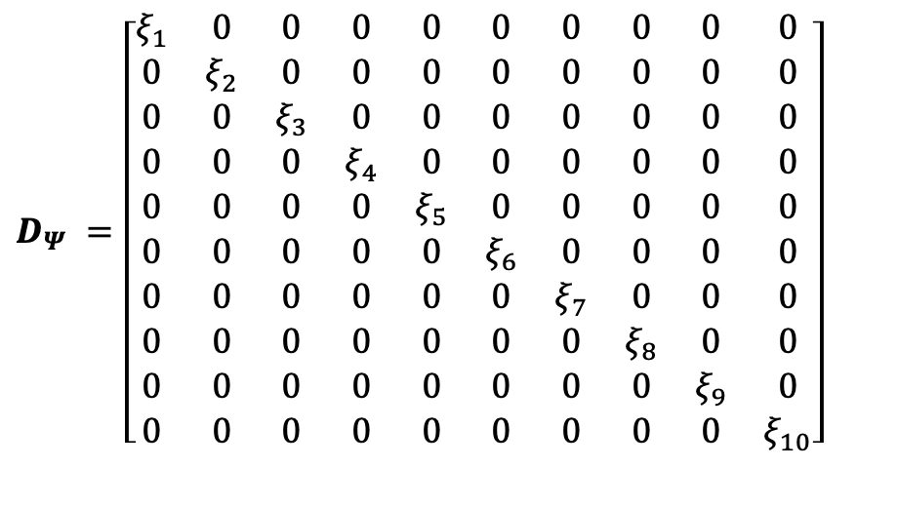
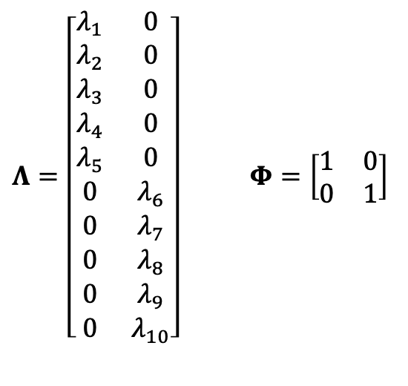
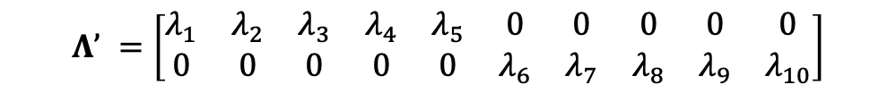
Model kovarianční struktury
$Λ=\left[\begin{matrix}λ_{1} & 0 \\ λ_{2} & 0 \\ λ_{3} & 0 \\ λ_{4} & 0 \\ λ_{5} & 0 \\ 0 & λ_{6} \\ 0 & λ_{7} \\ 0 & λ_{8} \\ 0 & λ_{9} \\ 0 & λ_{10}\end{matrix}\right]$ $Φ=\left[\begin{matrix}1 & 0 \\ 0 & 1\end{matrix}\right]$
$D_{Ψ} =\left[\begin{matrix}ξ_{1} & 0 & 0 & 0 & 0 & 0 & 0 & 0 & 0 & 0 \\ 0 & ξ_{2} & 0 & 0 & 0 & 0 & 0 & 0 & 0 & 0 \\ 0 & 0 & ξ_{3} & 0 & 0 & 0 & 0 & 0 & 0 & 0 \\ 0 & 0 & 0 & ξ_{4} & 0 & 0 & 0 & 0 & 0 & 0 \\ 0 & 0 & 0 & 0 & ξ_{5} & 0 & 0 & 0 & 0 & 0 \\ 0 & 0 & 0 & 0 & 0 & ξ_{6} & 0 & 0 & 0 & 0 \\ 0 & 0 & 0 & 0 & 0 & 0 & ξ_{7} & 0 & 0 & 0 \\ 0 & 0 & 0 & 0 & 0 & 0 & 0 & ξ_{8} & 0 & 0 \\ 0 & 0 & 0 & 0 & 0 & 0 & 0 & 0 & ξ_{9} & 0 \\ 0 & 0 & 0 & 0 & 0 & 0 & 0 & 0 & 0 & ξ_{10}\end{matrix}\right]$
$$Λ’ =\left[\begin{matrix}λ_{1} & λ_{2} & λ_{3} & λ_{4} & λ_{5} & 0 & 0 & 0 & 0 & 0 \\ 0 & 0 & 0 & 0 & 0 & λ_{6} & λ_{7} & λ_{8} & λ_{9} & λ_{10}\end{matrix}\right]$$

Slide 46
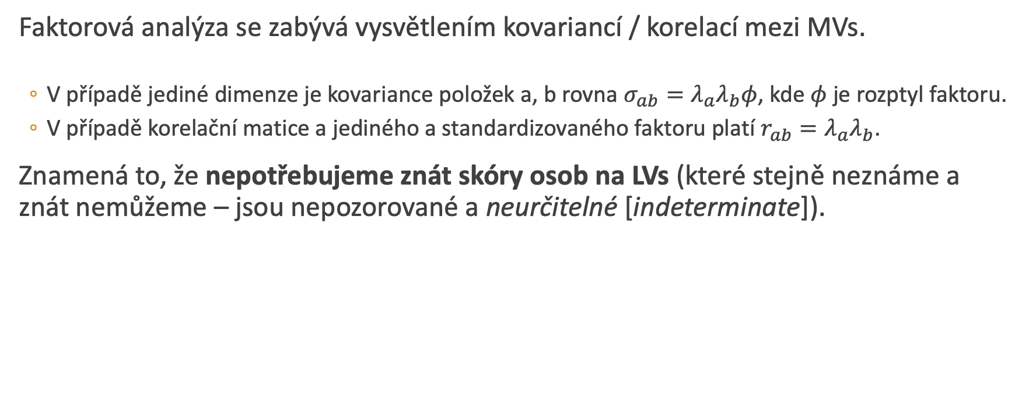
Common Factor Model
Faktorová analýza se zabývá vysvětlením kovariancí / korelací mezi MVs.
  V případě jediné dimenze je kovariance položek a, b rovna $σ_{ab}=λ_{a}λ_{b}φ$, kde $φ$ je rozptyl faktoru.
  V případě korelační matice a jediného a standardizovaného faktoru platí $r_{ab}=λ_{a}λ_{b}$.
Znamená to, že nepotřebujeme znát skóry osob na LVs (které stejně neznáme a znát nemůžeme – jsou nepozorované a neurčitelné [indeterminate]).

Slide 47
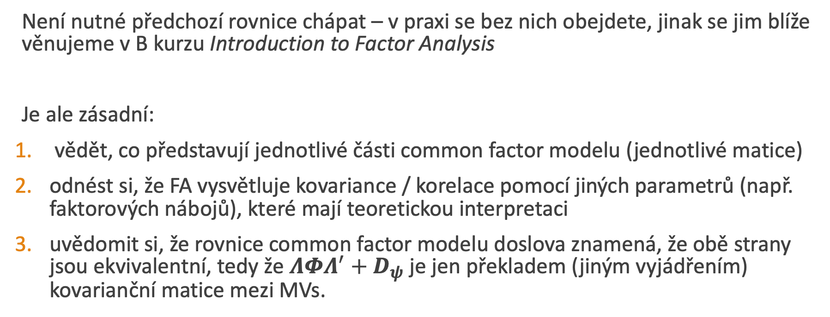
Common Factor Model
Není nutné předchozí rovnice chápat – v praxi se bez nich obejdete, jinak se jim blíže věnujeme v B kurzu Introduction to Factor Analysis
Je ale zásadní:
vědět, co představují jednotlivé části common factor modelu (jednotlivé matice)
odnést si, že FA vysvětluje kovariance / korelace pomocí jiných parametrů (např. faktorových nábojů), které mají teoretickou interpretaci
uvědomit si, že rovnice common factor modelu doslova znamená, že obě strany jsou ekvivalentní, tedy že $ΛΦΛ^{′}+D_{ψ}$ je jen překladem (jiným vyjádřením) kovarianční matice mezi MVs.

Slide 48
Take home message
1. Faktorová analýza (FA) je jeden ze způsobů testování teoretických očekávání spojených se vztahem mezi atributem a nástrojem (modelů měření)
2. FA očekává latentní proměnnou, o které jde uvažovat jako o obtížně pozorovatelné, ale existující proměnné, která způsobuje pozorování
3. V FA můžeme specifikovat řadu modelů měření, včetně multidimenzionality
4. FA modeluje kovarianční strukturu mezi MVs tím, že ji zjednodušuje na latentní strukturu složenou z faktorových nábojů, korelací mezi faktory a residuálních rozptylů (kovariancí)

Slide 49
O co nám tedy ve FA jde?
Cílem je odhalit, pochopit, popsat a/nebo otestovat latentní strukturu, která způsobuje korelace mezi MVs.
Chceme tedy identifikovat (nebo ověřit) počet a charakter (význam) faktorů, které způsobují pozorované korelace mezi manifestními proměnnými.
Jinými slovy, chceme přijít na to, kolik LVs ovlivňuje naše MVs a odhadnout sílu a směr (+/-) faktorových nábojů.
Velikost a směr faktorových nábojů nám napomáhají v určení podstaty LV (dle vazby mezi konkrétní LV a konkrétními MV, viz definice validity)

Slide 50
Dva cíle FA
Konfirmační cíl
Známe latentní strukturu a testujeme, nakolik odpovídá pozorované kovarianční struktuře
“Kdyby byla pravda, že inteligenční subtesty způsobuje právě jeden g-faktor, jaké kovariance mezi inteligenčními subtesty bychom museli pozorovat?”
Výsledkem je vyjádření shody modelu (očekávání) s daty (pozorováním) a test teorie
Explorační cíl
Latentní strukturu neznáme, snažíme se ji najít pomocí pozorované kovarianční struktury
“Kdyby byla pravda, že inteligenční subtesty způsobuje několik LVs, jaká latentní struktura nejlépe odpovídá pozorované kovarianční struktuře?”
Výsledkem je vyjádření shody modelu (očekávání) s daty (pozorováním), ale nikoliv test teorie

Slide 51
Dva druhy FA
“Konfirmační” FA
Umožňuje specifikovat latentní strukturu a testovat, nakolik odpovídá pozorované kovarianční struktuře
Ale latentní struktura jde testovat i exploračně (explorační “tunění modelu”)!
Lepší název je proto restricted FA, protože vyžaduje specifikovat a umožňuje testovat restrikce, bez ohledu na cíl
“Explorační” FA
Umožňuje najít latentní strukturu pomocí pozorované kovarianční struktury
Ale i EFA vyžaduje specifikovat aspoň počet faktorů, takže jde použít konfirmačně!
Lepší název je proto unrestricted FA, protože vyžaduje jen specifikaci počtu faktorů

Slide 52
Take home message
1. Faktorová analýza (FA) je jeden ze způsobů testování teoretických očekávání spojených se vztahem mezi atributem a nástrojem (modelů měření).
2. FA očekává latentní proměnnou, o které jde uvažovat jako o obtížně pozorovatelné, ale existující proměnné, která způsobuje pozorování.
3. V FA můžeme specifikovat řadu modelů měření, včetně multidimenzionality.
4. FA modeluje kovarianční strukturu mezi MVs tím, že ji zjednodušuje na latentní strukturu složenou z faktorových nábojů, korelací mezi faktory a residuálních rozptylů (kovariancí).
5. Cílem FA může být konfirmace, nebo explorace. Použít k tomu jdou dva typy FA – restricted a unrestricted, tradičně zvané konfirmační (CFA) a explorační (EFA).

Slide 53
Některé otázky k FA
1. Je možné FA provést, i když LV neexistuje / nezpůsobuje MVs?
2. Znamená dobrá shoda FA modelu s daty, že latentní struktura odpovídá realitě?
3. Jaký je vztah mezi FA a reifikací?
4. Jaká jsou využití FA mimo psychometriku?
https://www.researchgate.net/publication/321253793_What_is_the_p_-factor_of_psychopathology_Some_risks_of_general_factor_modeling

